Slide 1


SECRETARIA DE ESTADO
DA SAÚDE
PRESTAÇÃO DE CONTAS
2º QUADRIMESTRE 2016
2º QUADRIMESTRE 2016

Slide 2
BASE LEGAL
• Lei Complementar nº 141, de 13 de janeiro 2012 – Regulamenta o § 3o do art. 198 da Constituição Federal para dispor sobre os valores mínimos a serem aplicados anualmente pela União, Estados, Distrito Federal e Municípios em ações e serviços públicos de saúde; estabelece os critérios de rateio dos recursos de transferências para a saúde e as normas de fiscalização, avaliação e controle das despesas com saúde nas 03 (três) esferas de governo; revoga dispositivos das Leis nº 8.080, de 19 de setembro de 1990, e nº 8.689, de 27 de julho de 1993; e dá outras providências.
• Resolução nº 459, de 10 de outubro de 2012 - Aprovar o Modelo Padronizado de Relatório Quadrimestral de Prestação de Contas para os Estados e Municípios, conforme dispõe o parágrafo 4º do artigo 36 da Lei Complementar nº 141/2012, na forma do Anexo I desta resolução.
• Portaria nº 2.135, de 25 de setembro de 2013 – Estabelece diretrizes para o processo de Planejamentos no âmbito do Sistema Único de Saúde (SUS)
2º QUADRIMESTRE 2016

Slide 3
O gestor do SUS em cada ente da Federação elaborará Relatório Detalhado - referente ao quadrimestre anterior, o qual conterá, as seguintes informações:
Montante e fonte dos recursos aplicados no período;
Auditorias realizadas ou em fase de execução no período e suas recomendações e determinações;
Oferta e produção de serviços públicos na rede assistencial própria, contratada e conveniada, cotejando esses dados com os indicadores de saúde da população em seu âmbito de atuação.
2º QUADRIMESTRE 2016

Slide 4
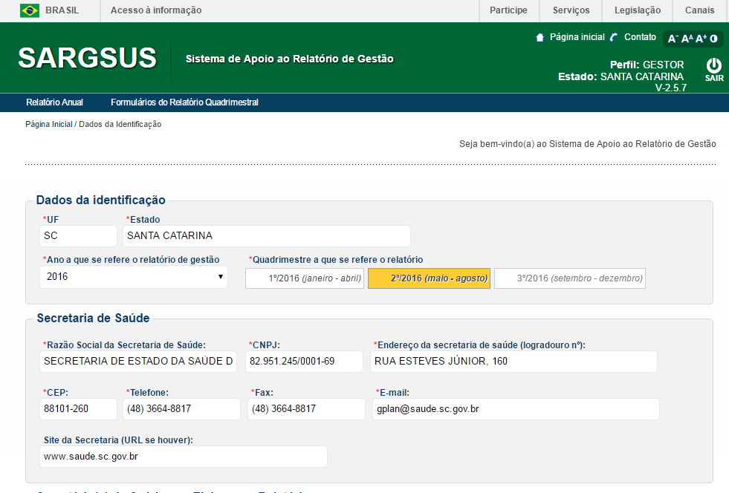

Slide 5
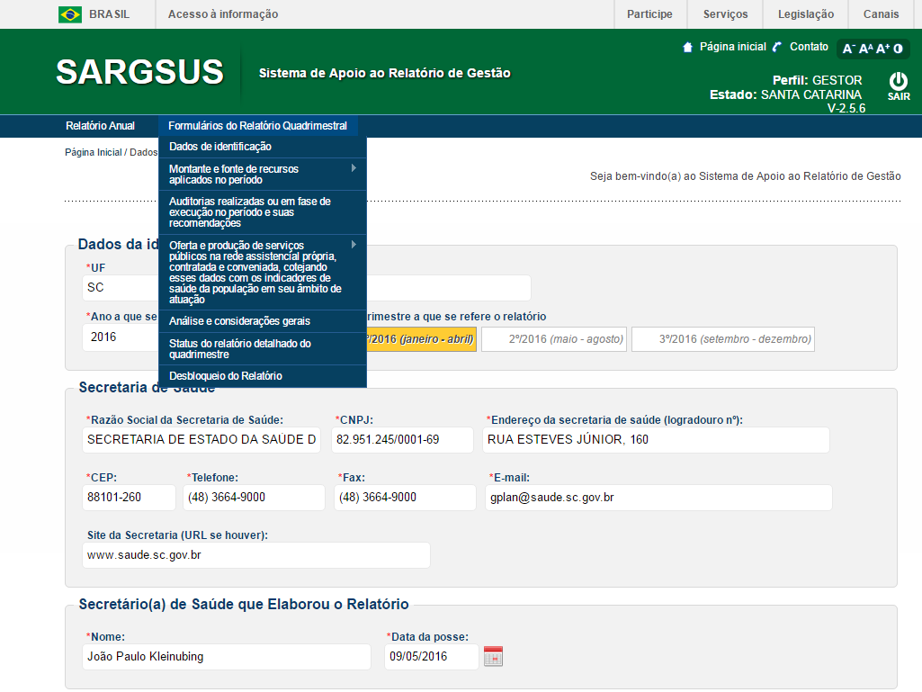
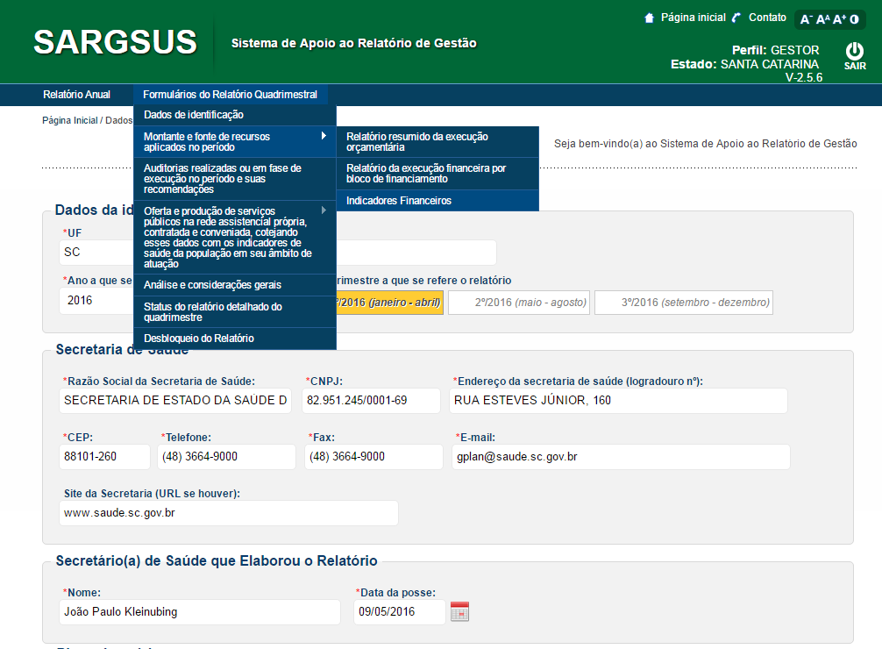
INFORMAÇÃO NÃO DISPONIBILIZADA PELO SISTEMA

Slide 6

Relatório Resumido de Execução Orçamentária
FONTES: Sistema Integrado de Planejamento e Gestão Fiscal - SIGEF/SC
Secretaria de Estado da Fazenda

Slide 7
Relatório Resumido de Execução Orçamentária
FONTES: Sistema Integrado de Planejamento e Gestão Fiscal - SIGEF/SC
Secretaria de Estado da Fazenda

Slide 8
MONTANTE E FONTE DE RECURSOS APLICADOS NO PERÍODO
DEMONSTRATIVO ORÇAMENTÁRIO - DESPESAS COM SAÚDE
RECEITA PARA APURAÇÃO DE APLICAÇÃO EM AÇÕES E SERVIÇOS DE SAÚDE
PREVISÃO INICIAL | PREVISÃO ATUALIZADA | RECEITAS REALIZADAS
2.195.355.725,00 | 2.169.300.534,28 | 1.583.470.550,89
RECEITAS ADICIONAIS PARA FINANCIAMENTO DA SAÚDE
PREVISÃO INICIAL | PREVISÃO ATUALIZADA | DESPESAS EMPENHADAS
923.907.812,00 | 1.094.304.967,28 | 608.649.089,27
Fonte: Gerência de Orçamento (GEROR)/SGA/SES
2º QUADRIMESTRE 2016

Slide 9
MONTANTE E FONTE DE RECURSOS APLICADOS NO PERÍODO
DESPESAS COM SAÚDE -POR GRUPO DE DESPESA
 | DOTAÇÃO INICIAL | DOTAÇÃO ATUALIZADA | DESPESAS EMPENHADAS | DESPESAS LIQUIDADAS
31 Pessoal e Encargos Sociais | 890.983.457,00 | 875.782.957,00 | 711.502.763,78 | 709.941.292,99
33 Outras Despesas Correntes | 1.257.424.635,00 | 1.266.736.952,89 | 856.524.159,72 | 762.201.852,02
44 Investimentos | 46.947.633,00 | 26.780.624,39 | 15.443.627,39 | 11.062.031,47
2º QUADRIMESTRE 2016

Slide 10
MONTANTE E FONTE DE RECURSOS APLICADOS NO PERÍODO
Relatório de Execução Financeira por Bloco de Financiamento
2º QUADRIMESTRE 2016

Slide 11
PERCENTUAL DE APLICAÇÃO NO QUADRIMESTRE
CUMPRIMENTO DO LIMITE CONSTITUCIONAL
MÊS | DESPESAS CONSIDERADAS PARA |  | PERCENTUAL DE
 |  | FINS DE LIMITE (R$) | APLICAÇÃO
Até Maio |  | 989.789.449,32 | 14,42%
Até Junho |  | 1.180.005.208,27 | 14,41%
Até Julho |  | 1.429.336.033,47 | 15,01%
Até Agosto |  | 1.614.704.605,75 | 14,87%
Fonte: Demonstrativo da Receita Liquidas do Estado e das Despesas Próprias com educação e Saúde/SIGEF/SC.
2º QUADRIMESTRE 2016

Slide 12
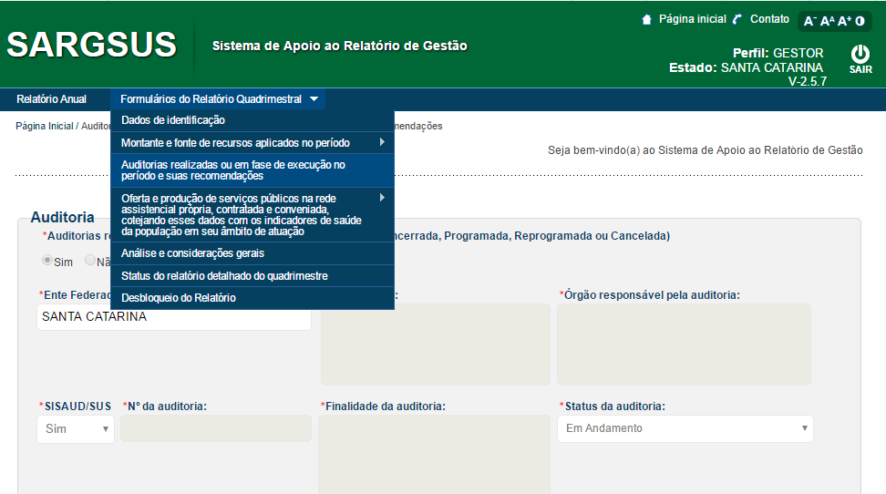
INFORMAÇÃO DISPONIBILIZADA PELO SISTEMA A PARTIR DA INSERÇÃO DAS AUDITORIAS REALIZADAS PELA GEAUD/SES

Slide 13
RESUMO DAS INSERÇÕES DE AUDITORIA
Maio a agosto /2016 – 2º QUADRIMESTRE
PROCESSOS NOVOS | PROCESSOS CONCLUÍDOS E ARQUIVADOS | PROCESSOS ENCAMINHADOS AO MINISTÉRIO PÚBLICO | PROCESSOS ENCAMINHADOS AOS ÓRGÃOS DE CLASSE | NOTIFICAÇÕES/ADVERTÊNCIAS EMITIDAS
89 | 75 | 00 | 00 | 05
EM ANDAMENTO ATÉ 30/08/2016 (ACUMULADO)
601
GLOSAS EFETUADAS
3.834,32
PROCESSOS ENCAMINHADOS AO TRIBUNAL DE CONTAS
00
TERMO DE AJUSTE SANITÁRIO – TAS
00
AUDITORIAS E VISTORIAS REALIZADAS “IN LOCO” PELA EQUIPE CENTRAL
12
GLOSAS EFETUADAS: descontos em processamentos do SIH/SUS referentes à irregularidades apontadas em auditoria em prestadores hospitalares.
Fonte: Gerência de Auditoria/SES
2º QUADRIMESTRE 2016

Slide 14
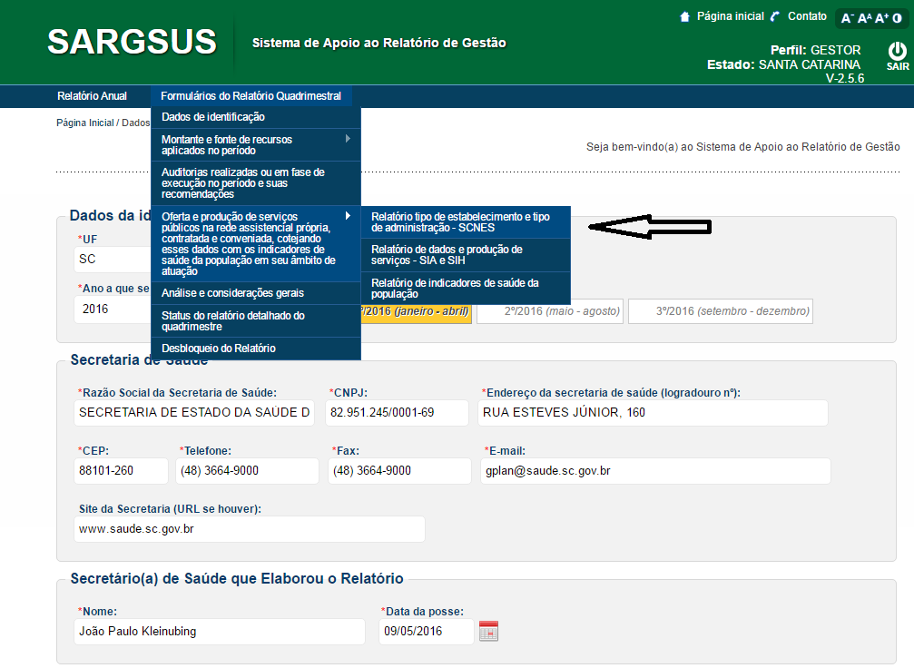

Slide 15
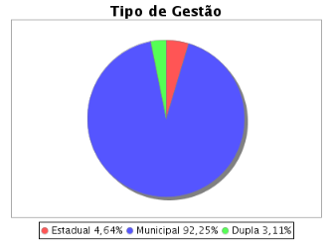
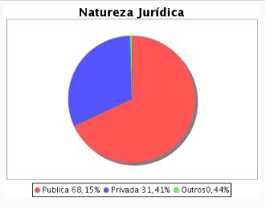
TIPO DE ADMINISTRAÇÃO
ANÁLISE E CONSIDERAÇÕES
A Dupla Gestão onde estado e municípios são responsáveis pelo estabelecimento de saúde, possuem 3% dos estabelecimentos, apresentando redução comparado ao 1º. Quadrimestre/2016 (5%).
2º QUADRIMESTRE 2016
Notes:
15
15

Slide 16
JUSTIFICATIVA DE DUPLA GESTÃO
Em relação à Dupla Gestão:
a partir da competência maio todas as unidades básicas municipais foram transferidas para a gestão municipal por meio das deliberações da Comissão Intergestores Bipartite 087/16 e 088/16
serão mantidas Gestão Dupla hospitalar nos estabelecimentos que possuírem produção ambulatorial municipal e hospitalar
2º QUADRIMESTRE 2016
Notes:
16
16

Slide 17
DIRETORIA DE GESTÃO DE PESSOAS
Programa | Ações | Governança Eletrônica | Resultado Esperado | Quantidade de Servidores
 |  |  |  | Meses | Ativos
0220 | 1018 | Administração de recursos humanos SES | Servidores | Maio | 10.531
 |  |  |  | Junho | 10.501
 |  |  |  | Julho | 10.432
 |  |  |  | Agosto | 10.406
 | 5005 | Programa de residência médica | Médicos Residentes | Maio | 325
 |  |  |  | Junho | 324
 |  |  |  | Julho | 323
 |  |  |  | Agosto | 323
Fonte: Diretoria de Gestão de Pessoas/SES, 2016.
2º QUADRIMESTRE 2016
Notes:
17
17

Slide 18
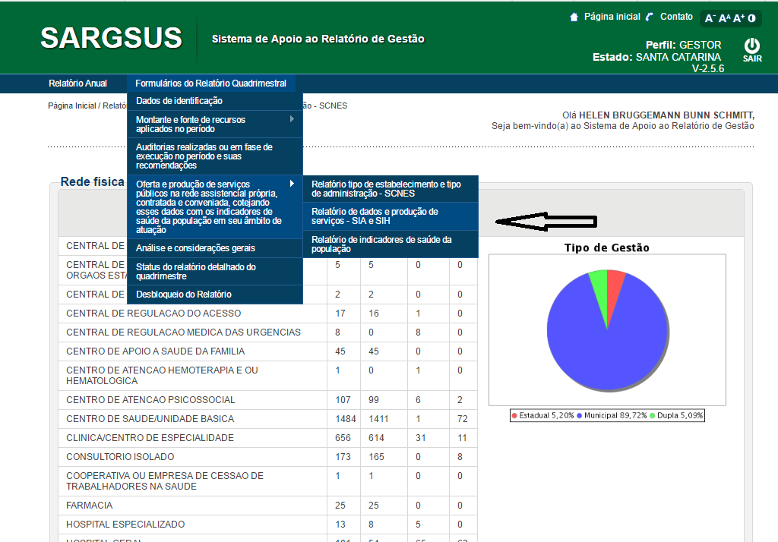

Slide 19
RELATORIOS DE PRODUÇÃO
1 - Observou-se diferença entre os valores de produção obtidos a partir das áreas técnicas do estado e as constantes no sistema SARGSUS.
2 - Ao buscarmos junto ao MS, explicações quanto a esta situação, se percebeu que o SARGSUS busca os dados a partir da gestão estadual, enquanto as áreas técnicas do estado apresentam a produção computando todos os tipos de gestão. Para uma melhor avaliação, foram mantidas as duas formas de apresentação da produção:
Nas primeiras tabelas de cada relatório, o cálculo dos procedimentos se deu pelo TABNET selecionando “todas as categorias” de gestão, quais sejam, Município Pleno NOAS, Estado Pleno, Estado Convencional, Municipio Pleno da Atenção Básica NOAS e NOB 96, Pacto de Gestão e Município Pleno NOB.
Já nas segundas os dados foram obtidos no SARGSUS (cálculo automático pelo sistema) considerando somente a forma de gestão “Estado pleno”.
2º QUADRIMESTRE 2016
Notes:
19
19

Slide 20
PRODUÇÃO DA ATENÇÃO BÁSICA
ATENÇÃO BÁSICA | QUANTIDADE APROVADA
AÇÕES DE PROMOÇÃO E PREVENÇÃO EM SAÚDE | 6.770.459
PROCEDIMENTOS COM FINALIDADE DIAGNÓSTICA | 815.181
PROCEDIMENTOS CLíNICOS | 7.453.635
PROCEDIMENTOS CIRÚRGICOS | 406.439
AÇÕES COMPLEMENTARES DA ATENÇÃO À SAÚDE | 5.123
TOTAL | 15.450.837
*O financiamento da atenção básica não se efetua por meio de PAB fixo e variável e não por procedimento
* Dados extraídos do TABNET - CONSIDERANDO “TODOS OS TIPOS DE GESTÃO”
* Falta a competência agosto.
Fonte:TABNET/DATASUS/GEPRO
2º QUADRIMESTRE 2016
Notes:
Sujeito a atualização (maio de 2016).
20

Slide 21
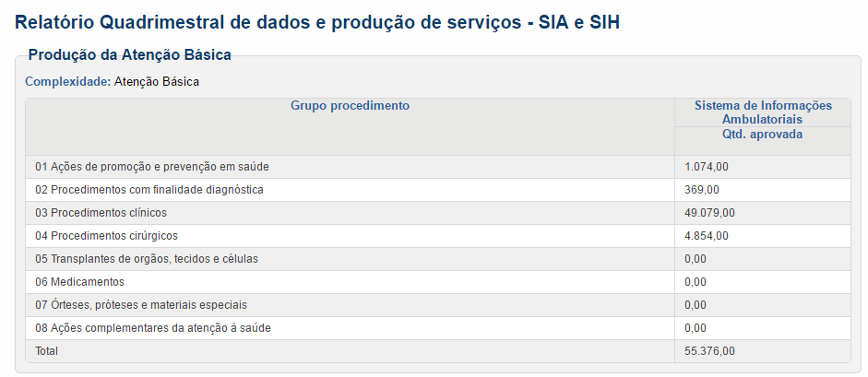
PRODUÇÃO DA ATENÇÃO BÁSICA
Fonte: SARGSUS, Relatório Quadrimestral do 2º. Quadrimestre, 2016.
* Dados do Sistema SARGSUS - CONSIDERANDO APENAS A “GESTÃO ESTADUAL”
2º QUADRIMESTRE 2016
Notes:
Sujeito a atualização (maio de 2016).
21

Slide 23
PRODUÇÃO DE URGÊNCIA E EMERGÊNCIA
URGÊNCIA SEGUNDO GRUP O DE PROCEDIMENTOS | QUANTIDADE APROVADA | VALOR APROVADO
PROCEDIMENTOS COM FINALIDADE DIAGNÓSTICA | 72.301 | 2.264.532,97
PROCEDIMENTOS CLÍNICOS | 54.308 | 1.061.020,66
PROCEDIMENTOS CIRÚRGICOS | 21.705 | 561.452,80
TRANSPLANTES DE ÓRGÃOS, TECIDOS E CÉLULAS | 656 | 105.387,94
ÓRTESES, PRÓTESES E MATERIAIS ESPECIAIS | 200 | 20.011,36
AÇÕES COMPLEMENTARES DA ATENÇÃO À SAÚDE | 50 | 247,50
AÇÕES DE PROMOÇÃO E PREVENÇÃO EM SAÚDE | 3 | 0
TOTAL | 149.223 | 4.012.653,23
* Falta a competência agosto
Fonte:TABNET/DATASUS/GEPRO
2º QUADRIMESTRE 2016
Notes:
Sujeito a atualização (maio de 2016).
23

Slide 24
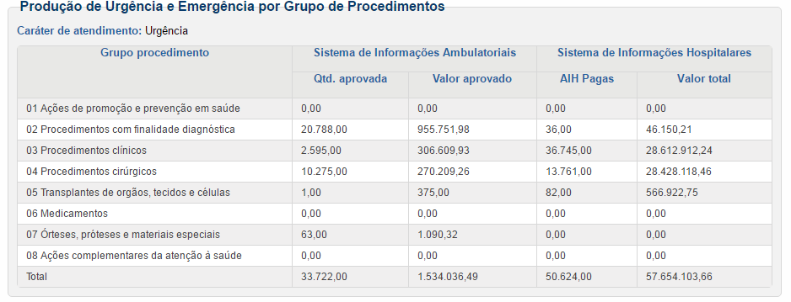
PRODUÇÃO DE URGÊNCIA E EMERGÊNCIA
Fonte: SARGSUS, Relatório Quadrimestral do 2º. Quadrimestre, 2016.
* Dados do Sistema SARGSUS - CONSIDERANDO APENAS A “GESTÃO ESTADUAL”
2º QUADRIMESTRE 2016
Notes:
Sujeito a atualização (maio de 2016).
24

Slide 26
PRODUÇÃO DE ATENÇÃO PSICOSSOCIAL
ATENDIMENTO PSICOSSOCIAL POR FORMA DE ORGANIZAÇÃO | QUANTIDADE APROVADA | VALOR APROVADO
ATENDIMENTO/ACOMPANHAMENTO PSICOSSOCIAL | 158.923 | 88.689,27
TOTAL | 158.923 | 88.689,27
Fonte:TABNET/DATASUS/GEPRO
2º QUADRIMESTRE 2016
Notes:
Sujeito a atualização (maio de 2016).
26

Slide 27
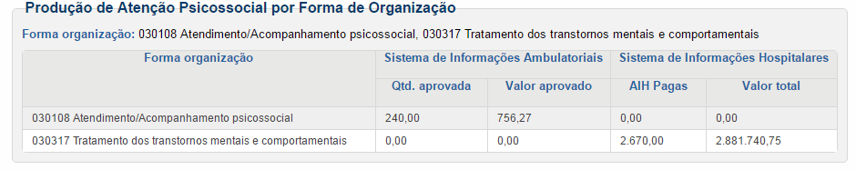
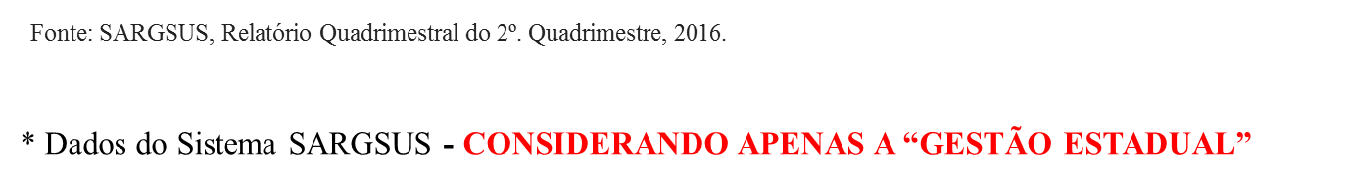
PRODUÇÃO DE ATENÇÃO PSICOSSOCIAL
2º QUADRIMESTRE 2016
Notes:
Sujeito a atualização (maio de 2016).
27

Slide 29
PRODUÇÃO ATENÇÃO AMBULATORIAL ESPECIALIZADA
PRODUÇÃO AMBULATORIAL SEGUNDO GRUPO DE PROCEDIMENTO | QUANTIDADE APROVADA | VALOR APROVADO
PROCEDIMENTOS COM FINALIDADE DIAGNÓSTICA | 7.898.558 | 60.543.097,09
PROCEDIMENTOS CLÍNICOS | 12.237.671 | 75.127.844,38
PROCEDIMENTOS CIRÚRGICOS | 495.101 | 4.186.304,30
TRANSPLANTES DE ÓRGÃOS. TECIDOS E MEDULAS | 18.712 | 3.438.630,01
ORTESES, PRÓTESES E MATERIAIS ESPECIAIS | 187.983 | 6.868.721,79
AÇÕES COMPLEMENTARES DA ATENÇÃO À SAÚDE | 388.884 | 3.197.073,70
TOTAL | 21.226.909 | 153.361.671,27
Fonte:TABNET/DATASUS/GEPRO
2º QUADRIMESTRE 2016
Notes:
Sujeito a atualização (maio de 2016).
29

Slide 30
PRODUÇÃO ATENÇÃO HOSPITALAR ESPECIALIZADA
GRUPO DE PROCEDIMENTO DE MÉDIA COMPLEXIDADE | QUANTIDADE APROVADA | VALOR APROVADO
PROCEDIMENTOS CLINICOS | 67.092 | 59.704.132,88
PROCEDIMENTOS CIRURGICOS | 42.315 | 48.382.693,97
PROCEDIMENTOS COM FINALIDADE DIAGNÓSTICA | 314 | 269.856,21
TRANSPLANTES DE ÓRGÃOS, TECIDOS E CÉLULAS | 3 | 2.338,40
TOTAL | 109.724 | 108.359.021,46
GRUPO DE PROCEDIMENTO DE ALTA COMPLEXIDADE | QUANTIDADE APROVADA | VALOR APROVADO
PROCEDIMENTOS CLINICOS | 2.326 | 3.443.843,66
PROCEDIMENTOS CIRURGICOS | 8.223 | 49.945.842,58
PROCEDIMENTOS COM FINALIDADE DIAGNÓSTICA | 114 | 60.206,93
TRANSPLANTES DE ÓRGÃOS, TECIDOS E CÉLULAS | 769 | 10.472.152,51
TOTAL | 11.432 | 63.922.045,68
Fonte:TABNET/DATASUS/GEPRO
2º QUADRIMESTRE 2016
Notes:
Sujeito a atualização (maio de 2016).
30

Slide 31
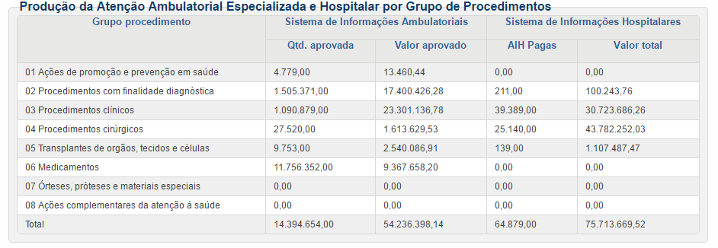
PRODUÇÃO ATENÇÃO HOSPITALAR ESPECIALIZADA
2º QUADRIMESTRE 2016
Notes:
Sujeito a atualização (maio de 2016).
31

Slide 34
PRODUÇÃO DE ASSISTÊNCIA FARMACÊUTICA
PRODUÇÃO DE ASSISTÊNCIA FARMACÊUTICA | QUANTIDADE APROVADA e realizado | VALOR APROVADO
MEDICAMENTOS | 11.756.352 | 9.367.658,20
TOTAL | 11.756.352 | 9.367.658,20
Fonte:TABNET/DATASUS/GEPRO
2º QUADRIMESTRE 2016
Notes:
Sujeito a atualização (maio de 2016).
34

Slide 35
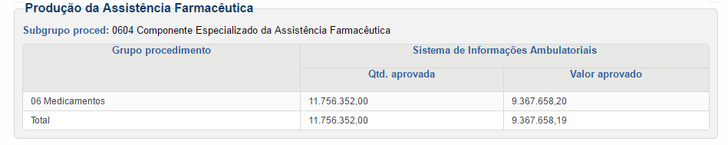
PRODUÇÃO DE ASSISTÊNCIA FARMACÊUTICA
2º QUADRIMESTRE 2016
Notes:
Sujeito a atualização (maio de 2016).
35

Slide 36
PRODUÇÃO DE VIGILÂNCIA EM SAÚDE
VIGILÂNCIA EM SAÚDE POR GRUP O DE PROCEDIMENTOS | QUANTIDADE APROVADA | VALOR APROVADO
AÇÕES DE PROMOÇÃO E PREVENÇÃO EM SAÚDE | 208.279 | 22.220,00
PROCEDIMENTOS COM FINALIDADE DIAGNÓSTICA | 7.325 | 0,00
TOTAL | 215.604 | 22.220,00
Fonte:TABNET/DATASUS/GEPRO
2º QUADRIMESTRE 2016
Notes:
Sujeito a atualização (maio de 2016).
36

Slide 37
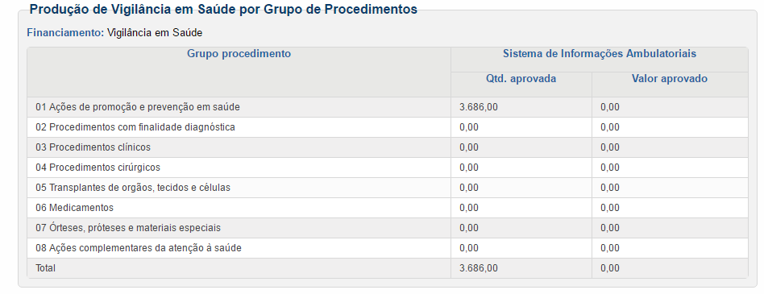
PRODUÇÃO DE VIGILÂNCIA EM SAÚDE
2º QUADRIMESTRE 2016
Notes:
Sujeito a atualização (maio de 2016).
37

Slide 39

Muito Obrigado!
João Paulo Karam Kleinubing
Secretário Estadual da Saúde
2º QUADRIMESTRE 2016
Notes:
Sujeito a atualização (maio de 2016).
39

